Slide 1
Механизм внимания (Attention)

Slide 2
В этом видео
Задача машинного перевода;
Архитектура Seq2Seq для решения задачи перевода и ее обучение;
Недостатки RNN-модели для решения задачи перевода
Механизм внимания (Attention)

Slide 3
В этом видео
Механизм внимания (Attention):
Механизм attention: идея;
Применение Attention для RNN-модели Seq2Seq для задачи машинного перевода;
Разные варианты Attention

Slide 4

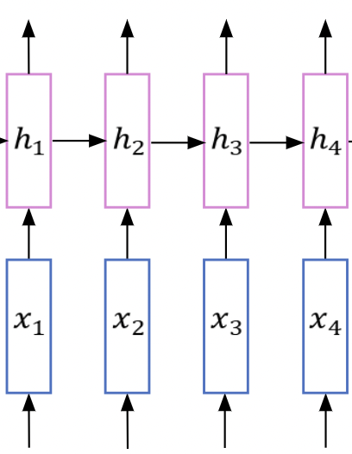














RNN для MT: напоминание
Good Morning <EOS>
Недостатки:
Encoder RNN может забывать информацию из начала предложения;
Вся информация о входном предложении содержится в одном векторе h_{d}⁰
d
d
d
fc₀
fc₁
fc₂
e
e
e
e
e
copy
d
d
d
d
e
e
e
e
d
d
d
<BOS>
Guten Morgen <EOS>
<BOS> Good Morning

Slide 5
Attention: идея
Допустим, нам надо перевести следующее предложение на английский язык:
Высокий статный мужчина в шляпе с прекрасным ярким попугаем на плече только что зашел в здание на углу Старого Косого переулка

Slide 6
Attention: идея
Допустим, нам надо перевести следующее предложение на английский язык:
Высокий статный мужчина в шляпе с прекрасным ярким попугаем на плече только что зашел в здание на углу Старого Косого переулка
Как работает наша RNN-модель:
Читает это предложение один раз и “запоминает” его в вектор скрытого состояния;
Генерирует предложение-перевод

Slide 7
Attention: идея
Допустим, нам надо перевести следующее предложение на английский язык:
Высокий статный мужчина в шляпе с прекрасным ярким попугаем на плече только что зашел в здание на углу Старого Косого переулка
Что бы делали мы (люди):
Во время генерации перевода мы бы несколько раз смотрели на разные части исходного предложения, чтобы найти те части, на которые стоит обратить внимание в данный момент времени, и лучше их запомнить

Slide 8
Attention: идея
Допустим, нам надо перевести следующее предложение на английский язык:
Высокий статный мужчина в шляпе с прекрасным ярким попугаем на плече только что зашел в здание на углу Старого Косого переулка
Механизм Attention — это то, что поможет декодеру модели “подглядывать” в нужные части исходного предложения во время генерации.

Slide 9
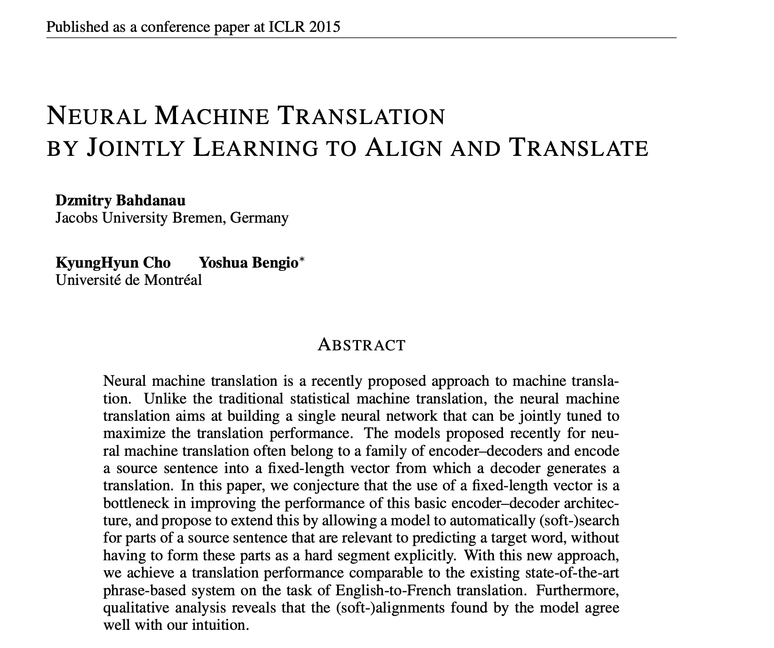
Attention
Идея Attention была впервые предложена в 2014-2015 году в этой статье

Slide 10
Энкодер будет работать точно так же, как и раньше
d
d
fc₁
fc₂
Encoder RNN
e
e
e
e
e
copy
d
d
d
Source
embeddings
e
e
e
e
d
d
Source input
<BOS>
Guten Morgen <EOS>

Slide 11
Перед тем, как обновить скрытое состояние декодера, нам нужно “обратить внимание” на входную последовательность
d
d
fc₁
fc₂
Encoder RNN
e
e
e
e
e
copy
d
d
d
Source
embeddings
e
e
e
e
d
d
d
Source input
<BOS>
Guten Morgen <EOS>
<BOS> Good

Slide 12

0.56 1.42 -0.45 -0.08
ω_{i0} — это вес (важность) i-го входного токена для текущего состояния декодера
ω₁₀
ω₂₀
ω₃₀
ω₄₀
d
d
fc₁
fc₂
Encoder RNN
e
e
e
e
e
copy
d
d
d
Source
embeddings
e
e
e
e
d
d
d
Source input
<BOS>
Guten Morgen <EOS>
<BOS> Good

Slide 13
0.20 0.69 0.03 0.08
SoftMax
ω₁₀
ω₂₀
ω₃₀
ω₄₀
d
d
fc₁
fc₂
Encoder RNN
e
e
e
e
e
copy
d
d
d
Source
embeddings
e
e
e
e
d
d
d
Source input
<BOS>
Guten Morgen <EOS>
<BOS> Good

Slide 14
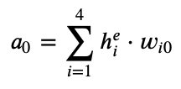
a₀
SoftMax
ω₁₀
ω₂₀
ω₃₀
ω₄₀
d
d
fc₁
fc₂
Encoder RNN
e
e
e
e
e
copy
d
d
d
Source
embeddings
e
e
e
e
d
d
d
Source input
<BOS>
Guten Morgen <EOS>
<BOS> Good

Slide 15

a₀
SoftMax
ω₁₀
ω₂₀
ω₃₀
ω₄₀
d
d
fc₁
fc₂
Encoder RNN
e
e
e
e
e
copy
d
d
d
d
Source
embeddings
e
e
e
e
d
d
d
Source input
<BOS>
Guten Morgen <EOS>
<BOS> Good

Slide 16
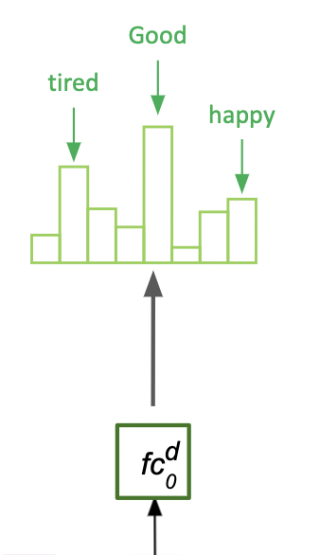
a₀
SoftMax
ω₁₀
ω₂₀
ω₃₀
ω₄₀
d
d
fc₁
fc₂
Encoder RNN
e
e
e
e
e
copy
d
d
d
d
Source
embeddings
e
e
e
e
d
d
d
Source input
<BOS>
Guten Morgen <EOS>
<BOS> Good

Slide 17
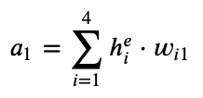

a₁
SoftMax
ω₁₁
ω₂₁
ω₃₁
ω₄₁
d
fc₂
Encoder hidden states
e
e
e
e
e
copy
d
d
d
d
Source token
embeddings
e
e
e
e
d
d
d
Source input
<BOS>
Guten Morgen <EOS>
<BOS> Good

Slide 18

a₁
SoftMax
ω₁₁
ω₂₁
ω₃₁
ω₄₁
d
fc₂
Encoder hidden states
e
e
e
e
e
copy
d
d
d
d
Source token
embeddings
e
e
e
e
d
d
d
Source input
<BOS>
Guten Morgen <EOS>
<BOS> Good

Slide 19
morning
a₁
kitty
meow
SoftMax
ω₁₁
ω₂₁
ω₃₁
ω₄₁
d
d
d
fc₂
fc₂
fc₂
Encoder hidden states
e
e
e
e
e
copy
d
d
d
d
Source token
embeddings
e
e
e
e
d
d
d
Source input
<BOS>
Guten Morgen <EOS>
<BOS> Good

Slide 20
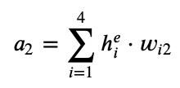


<EOS>
a₂
tired
happy
SoftMax
ω₁₂
ω₂₂
ω₃₂
ω₄₂
d
fc₃
Encoder hidden states
e
e
e
e
e
copy
d
d
d
d
Source token
embeddings
e
e
e
e
d
d
d
Source input
<BOS>
Guten Morgen <EOS>
<BOS> Good morning

Slide 21
a₀
Функция s может быть обучаемой или не обучаемой.
Если она обучаемая, то ее веса обучаются совместно со всеми параметрами сети.
ω₁₀
ω₂₀
ω₃₀
ω₄₀
d
d
fc₁
fc₂
e
e
e
e
e
copy
d
d
d
e
e
e
e
d
d
d
<BOS>
Guten Morgen <EOS>
<BOS> Good

Slide 22



Варианты функций Attention
Dot product attention:
(без обучаемых параметров)
Однослойная нейросеть
(с обучаемыми параметрами)
Многие другие
d
d
fc₁
fc₂
d
d
d
d
d
<BOS> Good

Slide 23
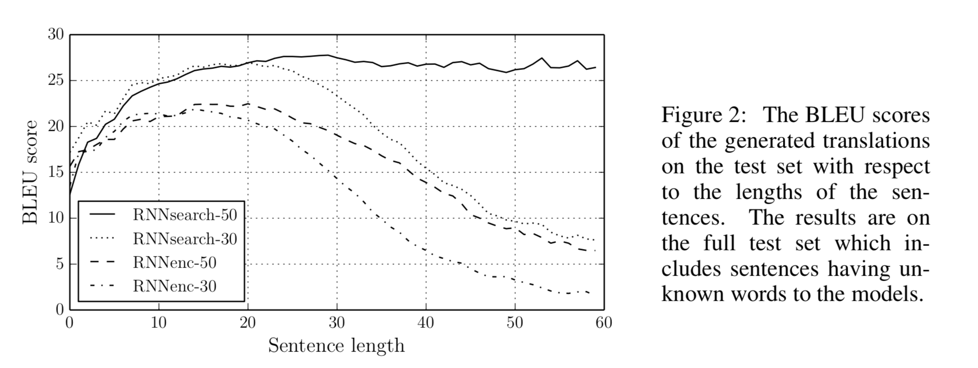
Эффект применения Attention
https://arxiv.org/pdf/1409.0473.pdf

Slide 24
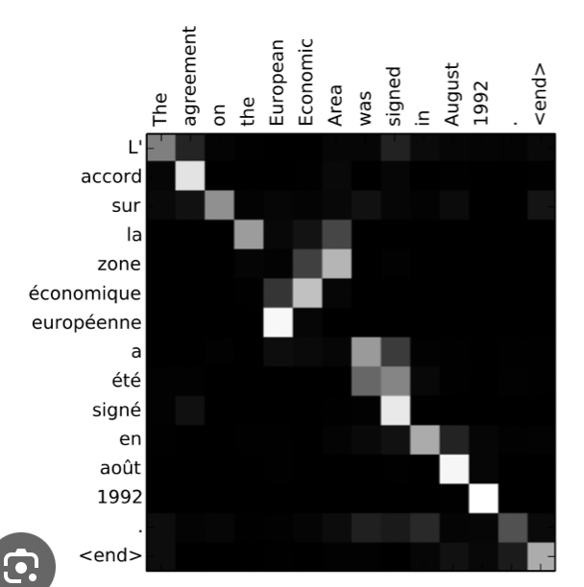
Attention visualization

Slide 25
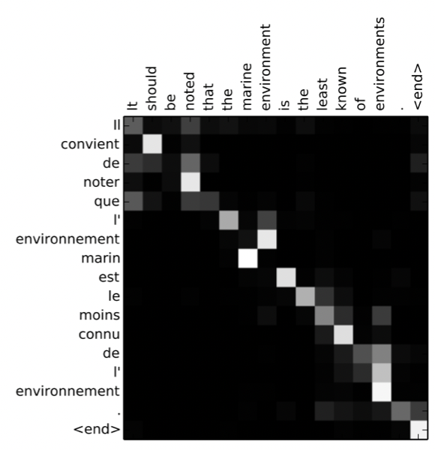
Attention visualization

Slide 26
Революция после Attention
Изобретение Attention было поворотным моментов в задаче машинного перевода и всей области NLP
В 2017 году Google представили новую архитектуру нейросети, которую назвали Transformer. Основой ее был механизм Attention. Transformer сотворили революцию в NLP, и потом были успешно адаптированы и к другим доменам.

Slide 27
Итоги видео
В этом видео:
Идея механизма Attention;
Attention для RNN-модели Seq2Seq;
Разные варианты Attention;
Attention может быть интерпретируемым.

